Slide 1
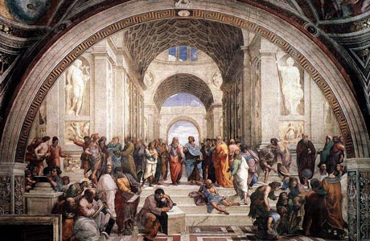
ETİK DÜŞÜNCENİN TEMELLERİ
ESKİ YUNAN’DA
ERDEM ETİĞİ

Slide 2
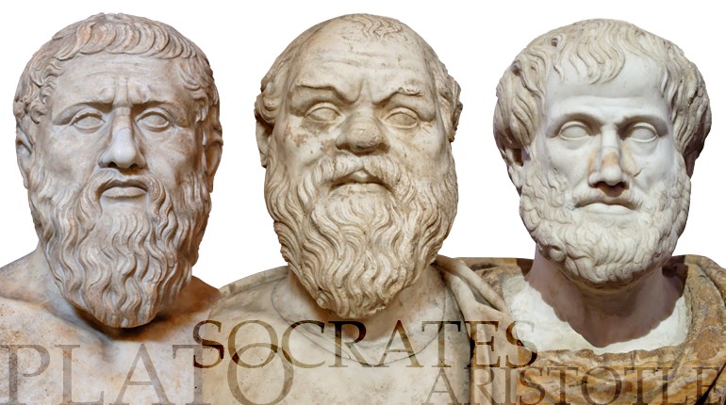
B.C. 428-347 B.C. 469-399 B.C. 384-322

Slide 3
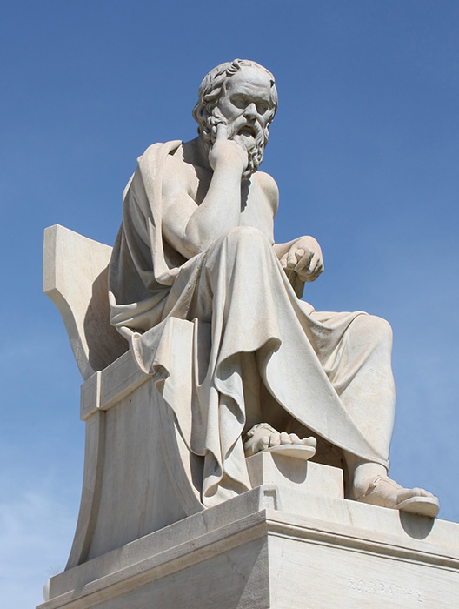
Sokratik Yöntem
Daimon
To find yourself,
think for yourself
Wisdom
Krítōn

Slide 4
Krítōn Diyaloğundaki Temel Belirlemeler
Duygulara Karşı Aklın Gücü
Genel Düşünme Biçimlerini Sorgulama
Sorgulayıcı Aklın Rehberliği
Erdemin Üç Temel Dayanağı
Bağımsızlık
Eylemlerin Haklılaştırılması
Toplumsal Sorumluluk

Slide 5
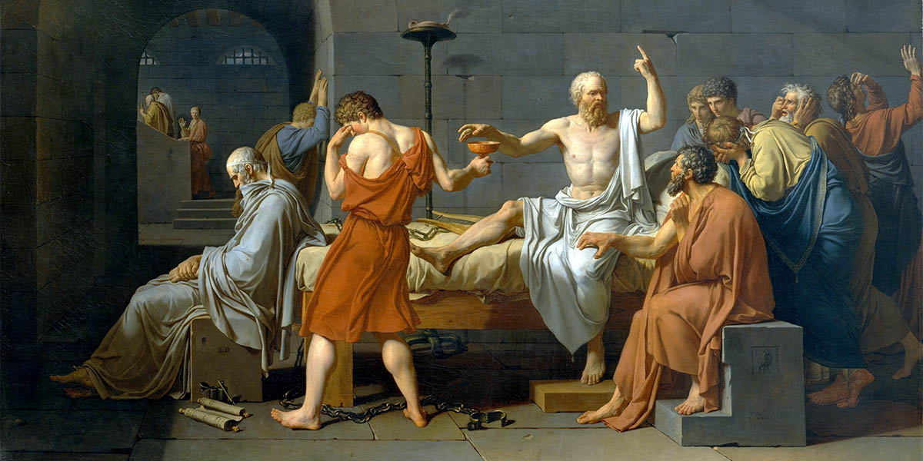
La Mort de Socrate
(Jacques-Louis David, 1787)

Slide 6
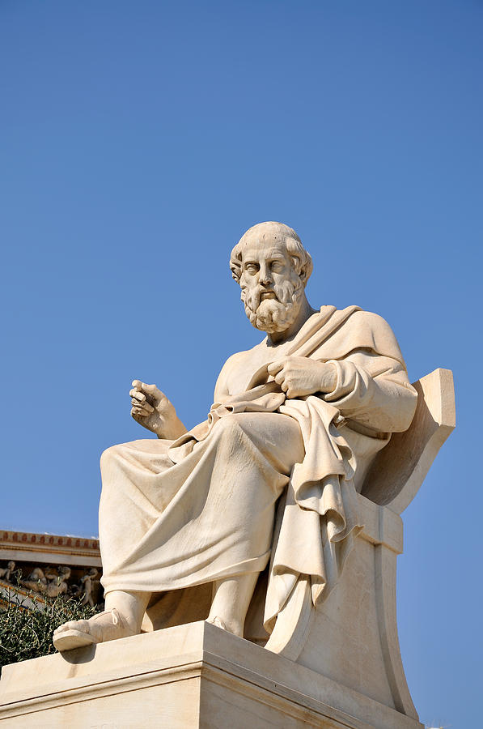
Apology
(Socrates’in Savunması)
Republic (Devlet)
Academia
En büyük erdem: Adalet
* Ölçülü Olma
* Cesaret
* Bilgelik

Slide 7
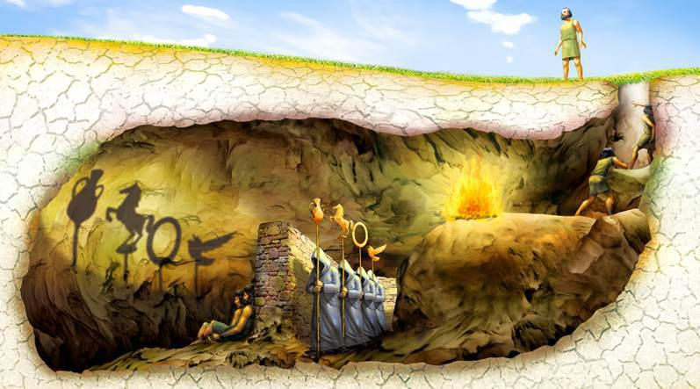

Slide 8
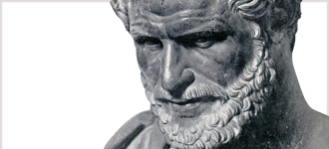
Lyceum
Eudemos’a Etik
Nikomakhos’a Etik
Başlıca İyi – Amaç Olarak İyi: Eudaimonia
Golden Mean (Altın Oran)
Virtue: between excess (vice) and deficiency (vice)

Slide 9
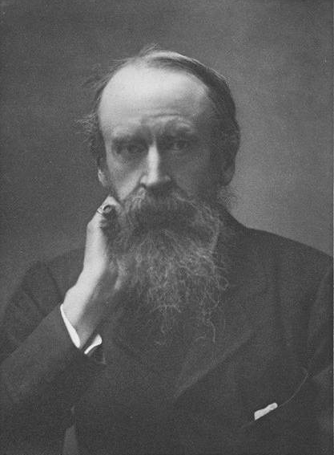
Ahlak içseldir. Ahlak yasası “bunu yap” biçiminde değil, “bu ol” biçiminde ifade edilmelidir. Gerçek ahlak yasası, “öldürme” demek yerine “nefret etme” der. Ahlak yasasını ifade etmenin tek şekli, bu yasayı bir karakter kuralı gibi ifade etmek olmalıdır.
Leslie Stephen

Slide 10
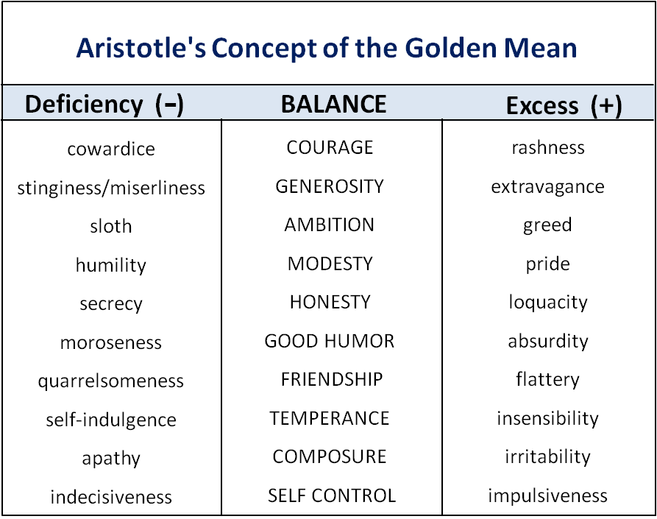

Slide 11
“İnsanlar, ev yapa yapa mimar, lir çala çala lirist olurlar; aynı
şekilde Adil şeyleri yapa yapa adil, ölçülü davrana davrana
ölçülü, yiğitçe davrana davrana yiğit insanlar oluyoruz.”
“Eylemde bulunan, eylemde bulunduğu zaman birtakım şartlara haiz olmalıdır: ilkin, bilerek davranmalı, sonra eylemleri tercih ederek ve kendileri için tercih ederek yapmalı, üçüncü olarak da eylemleri emin ve sarsılmaz bir karakterden sökün etmelidir.”

Slide 12
Yerel bir haber kuruluşunda çalışıyorsunuz. Telsizden, tek bir arabanın karıştığı kötü bir trafik kazası haberi geldi ve bir lise öğrencinin kazada öldüğü söylendi. Haber merkezi olay yerine bir fotoğrafçı gönderdi ve çok çeşitli görüntüler elde edildi (ürpertici, kan revan içindeki ceset görüntülerinden yalnızca olay yerinde bekleşen polisleri, sağlık görevlilerini vs. gösteren sıradan olay yeri görüntülerine kadar).
Siz ve meslektaşlarınız ertesi günün baskısı için bunlar arasından seçim yapmak, haber sitesine de fotoğraflar yüklemek durumundasınız.
Her olayda olduğu gibi bu olayın da bir arkaplanı var: Son 30 gün içinde gazetenin çıkarıldığı şehirde dört lise öğrencisinin daha araba kazasında öldüğü ve hepsinin de yasal yaşın altında alkol almış olduğu tespit edilmiş durumda. Polis, alkol alımının kazada bir etmen olabileceğini söylüyor. Şehir halkı bu durum nedeniyle oldukça endişeli.
Dolayısıyla münferit bir olaydan değil, yerel topluluk için önemli bir sorun haline gelmekte olan bir durumdan söz ediyoruz. Haberciliğin gereği olarak kendinizi durumun vahametini de dile getirmek konusunda sorumlu hissediyorsunuz.
Altın Oran doktrini, hangi fotoğrafların siteye konabileceği, ya da nasıl bir video yüklemenin uygun olacağı ve nasıl bir haber kurgulanması gerektiği konusunda size nasıl yol gösterebilir?

